Slide 1
动作标识
本讲大纲：
1、操作JavaBean的动作标识
2、包含外部文件的动作标识<jsp:include>
3、执行请求转发的动作标识<jsp:forward>
4、设置参数的子动作标识<jsp:param>

Slide 2
操作JavaBean的动作标识
创建JavaBean实例并设置JavaBean各属性的值
创建JavaBean实例，并设置JavaBean各属性值，有以下两种语法格式。
不存在Body的语法格式：
<jsp:useBean id="实例名" scope="范围" class="完整类名" beanName="完整类名" type="数据类型"/>
<jsp:setProperty name="JavaBean实例名" property="属性名" value="属性值" param="请求参数"/>
… <!-- 多个子动作标识<jsp:setProperty> -->
存在Body的语法格式：
<jsp:useBean id="实例名" scope="范围" class="完整类名" beanName="完整类名" type="数据类型">
<jsp:setProperty name="JavaBean实例名" property="属性名" value="属性值" param="请求参数"/>
… <!-- 多个子动作标识<jsp:setProperty> -->
</jsp:useBean>
获取JavaBean实例各属性的值
获取JavaBean实例各属性的值可以通过<jsp:getProperty>标识实现。其语法格式如下：
<jsp:getProperty name="JavaBean实例名" property="属性名"/>

Slide 3
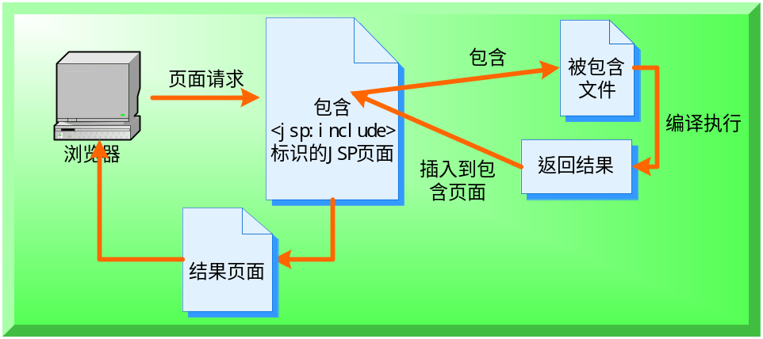
包含外部文件的动作标识<jsp:include>

Slide 4
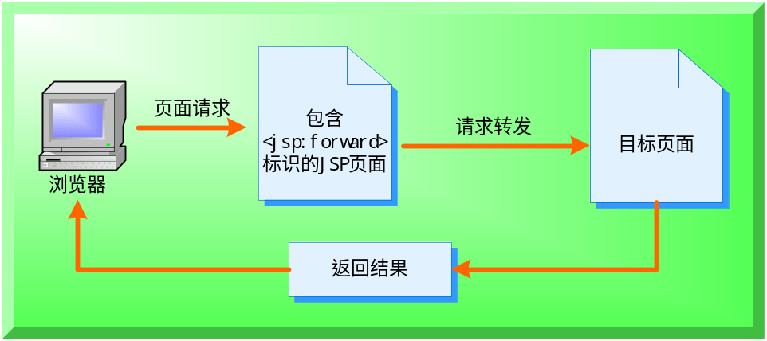
执行请求转发的动作标识<jsp:forward>

Slide 5
传递参数标识<jsp:param>
JSP的动作标识<jsp:param>可以作为其他标识的子标识，用于为其他标识传递参数。语法格式如下：
<jsp:param name="参数名" value="参数值" />
name属性：用于指定参数名称。
value属性：用于设置对应的参数值。

